Slide 2
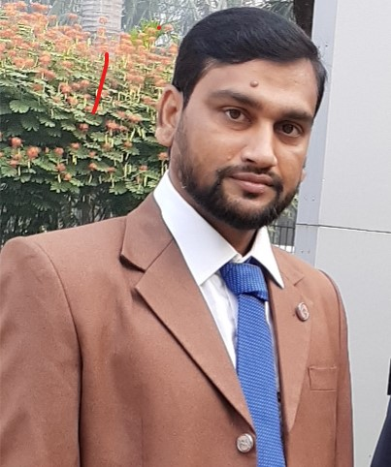
পরিচিতি:
পাঠ পরিচিতি:
শ্রেণিঃ পঞ্চম
বিষয়ঃ বিজ্ঞান
অধ্যায়ঃ ০৭ (স্বাস্থ্যবিধি)
পাঠের শিরোনামঃ দৈনন্দিন জীবনে বায়ু
পাঠঃ ৩ পাঠ্যাংশঃ সংক্রামক রোগের প্রতিরোধ এবং প্রতিকার ---সহপাঠীদের সাথে আলোচনা করি।
সময়ঃ ৪0 মিনিট
তারিখঃ ২০/০৪/২০২০ খ্রি.

Slide 3
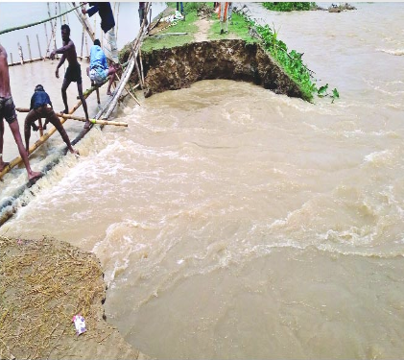
ছবিটি মনোযোগ সহকারে দেখে বলতো এখানে কি হচ্ছে?
গত ক্লাসে আমরা কি নিয়ে আলোচনা করেছি?
গত ক্লাসে আমরা সংক্রামক রোগের প্রকারভেদ সম্পর্কে আলোচনা করেছি?
সংক্রামক রোগের প্রকারভেদ
বায়ু বাহিত রোগ
ছোঁয়াচে রোগ
প্রাণী এবং পোকামাকড়বাহিত রোগ
পানিবাহিত রোগ

Slide 4
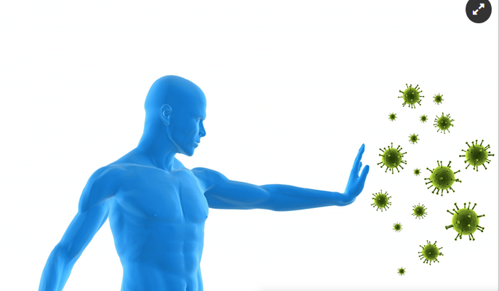
আমাদের আজকের পাঠ
এ ছবিটি মনোযোগ সহকারে দেখে বলতো এখানে কি হচ্ছে?
স্বাস্থ্যবিধি
(সংক্রামক রোগের প্রতিরোধ এবং প্রতিকার) পাঠঃ৩
শিখনফলঃ ৯.১.১ বায়ু বাহিত রোগসমুহের প্রতিরোধ সম্পর্কে বলতে পারবে।
৯.১.২ বায়ু বাহিত রোগসমুহের প্রতিকার বলতে পারবে।
আজ আমরা সংক্রামক রোগের
প্রতিরোধ ও প্রতিকার নিয়ে
আলোচনা করব।
আমরা কীভাবে সংক্রামক রোগ
প্রতিরোধ ও প্রতিকার করতে পারি?
এটিই আমাদের আজকের প্রশ্ন।
বিভিন্ন কাজের মাধ্যমে আমরা এই
প্রশ্নটির উত্তর জানব।
স্বাস্থ্য বিধি
(সংক্রামক রোগের প্রতিরোধ এবং প্রতিকার)
পাঠঃ ৩
আজকের পাঠের মুল প্রশ্ন
আমরা কীভাবে সংক্রামক রোগ প্রতিরোধ ও প্রতিকার করতে পারি?

Slide 5
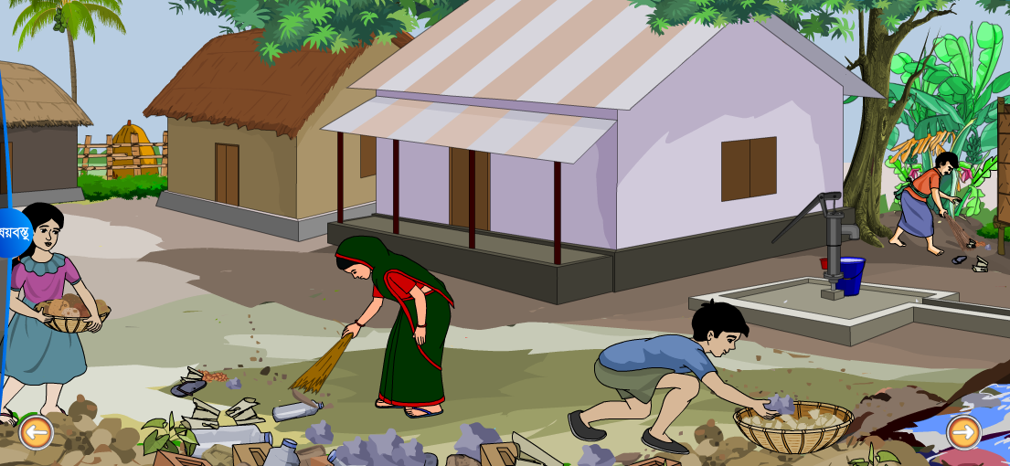
আমরা সংক্রামক রোগ প্রতিরোধে কী কী উপায় অবলম্বন করতে পারি?
সংক্রামক রোগ প্রতিরোধের উপায়
শরীরের রোগ প্রতিরোধ ক্ষমতা বৃদ্ধি করা
নিরাপদ পানি ব্যাবহার করা
চারপাশের পরিবেশ পরিচ্ছন্ন রাখা
হাত জীবাণুমুক্ত রাখা
ঘরে পর্যাপ্ত আলো বাতাসের ব্যবস্থা থাকা
হাঁচি-কাশির সময় রুমাল ব্যাবহার করা
রোগের জীবাণু ছড়িয়ে পড়া প্রতিরোধ করা।
সুষম খাদ্য গ্রহণ করা
বাড়ির আশেপাশে পানি জমতে পারে এমন আবর্জনা যেমন- কৌটা,
টায়ার, ফুলের টব ইত্যাদি ইত্যাদি পরিষ্কার রাখতে হবে। কারণ
এখানে জমে থাকা পানিতে ডেঙ্গু এবং ম্যালেরিয়া রোগের বাহক মশা
ডিম পাড়ে।
প্রয়োজনীয় টিকা নিয়ে এবং আস্বাস্থ্যকর
খাবার পরিহার করে আমরা রোগ মুক্ত
থাকতে পারি।

Slide 6
আমরা সংক্রামক রোগ প্রতিকারে কী কী উপায় অবলম্বন করতে পারি?
সংক্রামক রোগের প্রতিকার
পর্যাপ্ত বিশ্রাম নিতে হবে
প্রচুর পরিমাণে নিরাপদ পানি পান করতে হবে।
বেশী সমস্যা হলে ডাক্তার দেখাতে হবে।
প্রাথমিকভাবে ঔষধ গ্রহণ করতে হবে।
পুষ্টিকর খাবার খেতে হবে
জ্বর, বমি ও ভীষন মাথা ব্যাথা হয় তাহলে অবশ্যই ডাক্তার দেখাতে হবে।

Slide 7
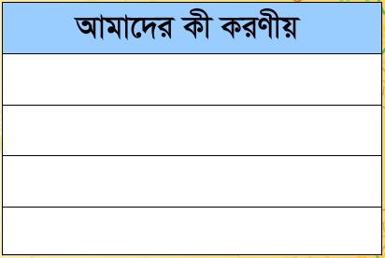
আলোচনাঃ
রোগ প্রতিরোধে আমরা কী করতে পারি?
১. ডান পাশের ছকের মত করে একটি ছক তৈরি করি।
২. রোগ প্রতিরোধে আমাদের কী করণীয় আছে একটি
তার তালিকা তৈরি করি?
৩. সহপাঠীদের সাথে আলোচনা করে কাজটি সম্পন্ন করি।

Slide 8
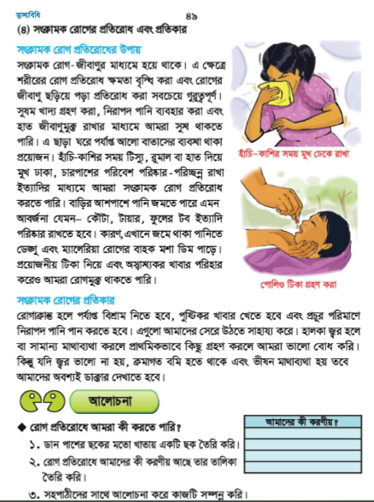
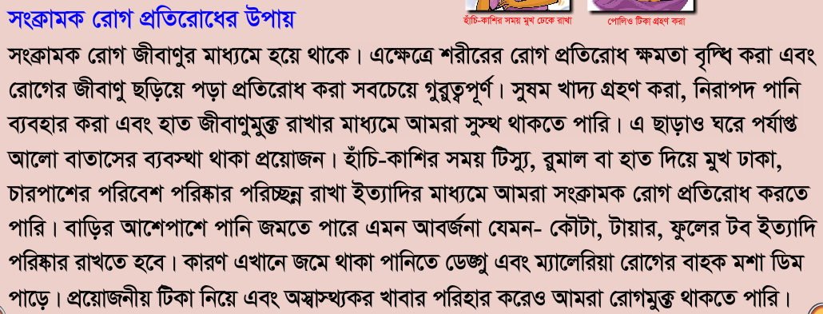
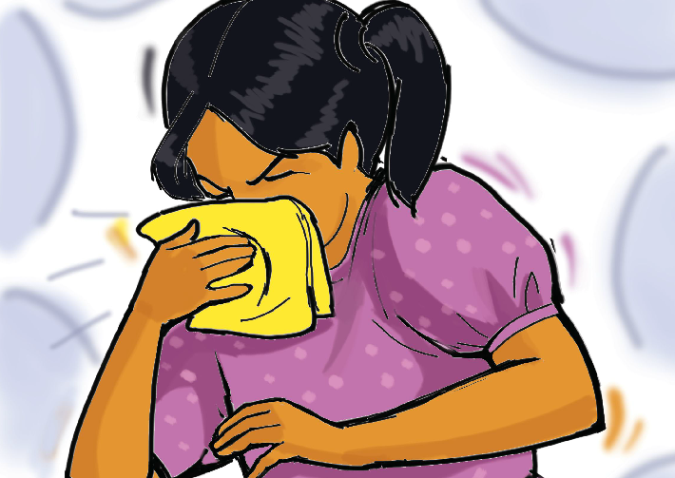
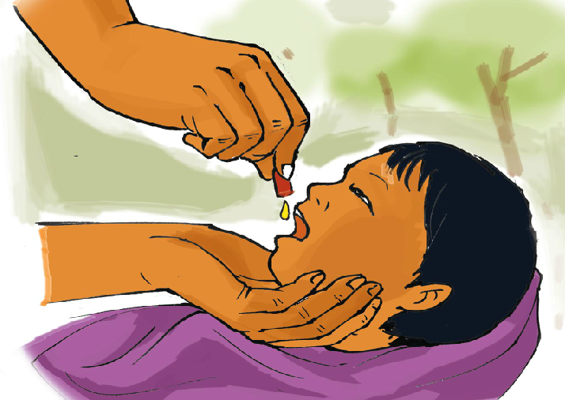
পাঠ্য বইয়ের পৃষ্ঠা নম্বর
৪৮ খুলে নির্ধারিত
পাঠ্যাংশটুকুর লাইনের
নিচে আঙ্গুল রেখে
আমার পড়াটা মিলিয়ে
নাও।

Slide 9
আলোচনাঃ
রোগ প্রতিরোধে আমরা কী করতে পারি?
১. ডান পাশের ছকের মত করে একটি ছক তৈরি করি।
২. রোগ প্রতিরোধে আমাদের কী করণীয় আছে একটি
তার তালিকা তৈরি করি?
৩. সহপাঠীদের সাথে আলোচনা করে কাজটি সম্পন্ন করি।

Slide 10
এই পাঠ থেকে আমরা-
@ আমরা সংক্রামক রোগের প্রতিরোধ এবং প্রতিকার
সম্পর্কে জানলাম।
@ নিচের ছকের কাজটি সম্পর্কে তোমরা অনেক
ধারণা পেয়েছ, আশা করি একা একা পূরণ করতে পারবে।

Slide 11
দলে কাজ
রোগ প্রতিরোধে আমাদের করণীয় কী? নিচের ছকে লিখ।
সুষম খাদ্য গ্রহণ করা
নিরাপদ পানি ব্যাবহার করা
সুষম হাত জীবাণুমুক্ত রাখা
হাঁচি- কাশির সময় রুমাল ব্যাবহার করা।
শূন্যস্থান পূরণ
১। হাত -----------------রাখার মাধ্যমে আমরা সুস্থ থাকতে পারি।
২। জমে থাকা পানিতে ডেঙ্গু এবং ম্যালেরিয়া রোগের বাহক মশা --------------পাড়ে।
৩। প্রয়োজনীয় -------নিয়ে এবং --------------খাবার পরিহার করেও আমরা রোগমুক্ত থাকতে পারি।
জীবাণুমুক্ত
ডিম
টিকা
অস্বাস্থ্যকর
প্রশ্নগুলোর উত্তর প্রথমে বলি ও পরে লিখি।
১। কীভাবে সংক্রামক রোগ প্রতিরোধ করা যায় তার ৫ টি উপায় লিখ।
২। সংক্রামক রোগ প্রতিকারের উপায়গুলো কী কী ।
৩। ডেঙ্গু এবং ম্যালেরিয়ার প্রতিরোধের ২ টি উপায় লিখ।

Slide 12
মূল্যায়নঃ
১। কীভাবে সংক্রামক রোগ প্রতিরোধ করা যায় তার ৫ টি উপায় লিখ।
২। সংক্রামক রোগ প্রতিকারের উপায়গুলো কী কী ।
৩। ডেঙ্গু এবং ম্যালেরিয়ার প্রতিরোধের ২ টি উপায় লিখ।
পরিকল্পিত কাজ
@ সংক্রামক রোগ প্রতিরোধ এবং প্রতিকারের জন্য তোমাদের বাসায় তুমি কী কী করেছ তার একটি
তালিকা করে নিয়ে আসবে আগামী ক্লাসের জন্য।

Slide 13
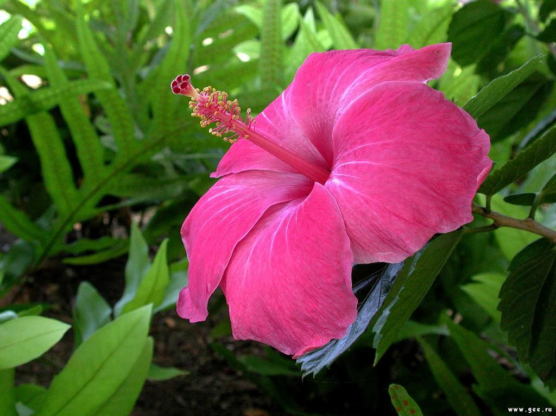
ধন্যবাদ

